Slide 1

“ANÁLISIS DE LOS PROCESOS PRODUCTIVOS Y SU INCIDENCIA EN LA PREVENCIÓN DE ACCIDENTES LABORALES EN INDUSTRIAS GRANDES Y MEDIANAS, PROCESADORAS DE PRODUCTOS LÁCTEOS EN LOS CANTONES QUITO RUMIÑAHUI Y MEJÍA.”
AUTORA: BAYAS CALERO, MELISSA GABRIELA
DIRECTOR: ING. CHRISTIAN VELOZ
SANGOLQUÍ, 17 de Agosto de 2020

Slide 2
ÍNDICE
TABLA DE CONTENIDO
CAPITULO I
1.1 INTRODUCCIÓN
1.2 PLANTEAMIENTO DEL PROBLEMA
1.3 OBJETIVOS
CAPITULO II
2.1 MARCO TEÓRICO
2.2 HIPOTESIS
CAPITULO III
3.1 METODOLOGÍA
CAPITULO IV
4.1 ANÁLISIS DE DATOS
4.2 PROPUETA DE MEJORA
CAPITULO V
5.1 CONCLUSIONES
5.2 RECOMENSACIONES

Slide 3
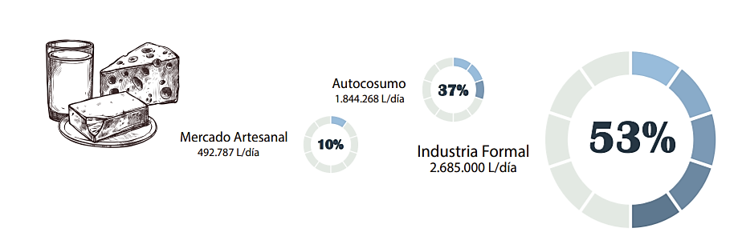
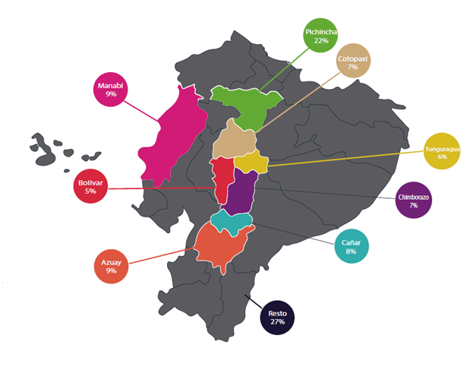

CAPÍTULO I
INTRODUCCIÓN
5.022.056 Litros/día
Producción de leche cruda
$1.121.883.712
Ventas Anuales
De cada 1000 trabajadores 42 sufrieron accidentes laborales.
(CILECUADOR, 2018)
500.000
Fuentes de trabajo
(IESS, 2016)
(CEPAL, 2005)

Slide 4
CAPÍTULO I
PLANTEAMIENTO DEL PROBLEMA
Desconocimiento de los factores del proceso productivo que provocan accidentes laborales en la industrial del sector lácteo, específicamente en el proceso de pasteurización y envasado de leche.
.
Procesos Manuales
Producción intensa y en grandes cantidades
Nivel alto de participación de trabajadores
.
Incremento de Exposición
Probabilidad de Riesgo
.
Accidentes laborales
Notes:
6

Slide 5
CAPÍTULO I
OBJETIVOS
Objetivo General
Analizar los factores que inciden en los accidentes laborales de los procesos productivos de pasteurización y envasado de leche del cantón Quito, Rumiñahui y Mejía.
Objetivos Específicos
Establecer los fundamentos teóricos que sustenten la relación entre los procesos productivos de pasteurización y envasado de leche y accidentes laborales en la industria de los lácteos.
Proponer un estudio de campo transversal para la recopilación de datos sobre las características de los procesos productivos de pasteurización y envasado de leche y los accidentes laborales en empresas de la industria láctea de los cantones Quito, Mejía y Rumiñahui.
Analizar la correlación entre la ocurrencia de accidentes laborales y la estructura del proceso de pasteurización y envasado de leche que tuvieron lugar en las empresas de la industria láctea de los cantones Quito, Mejía y Rumiñahui.
Desarrollar conclusiones y recomendaciones sobre la base de los resultados obtenidos para la disminución de los accidentes laborales en la industria procesadora de productos lácteos.

Slide 6
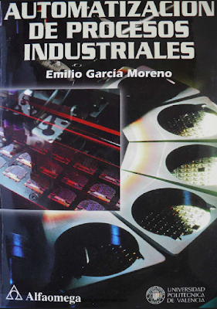

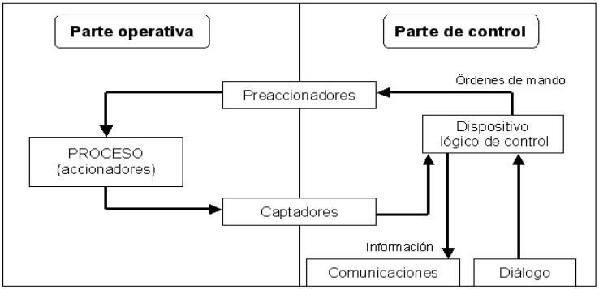
CAPÍTULO II
MARCO TEÓRICO
Procesos Productivos
Trabajador
Sistema
Tarea
Dimensiones:
(García, 2002)
Modelo de Accidentes Laborales
(Torres & Jaramillo,2014)
(Quinn,1994)
(Alarcón,1998)
(Muñoz, 2007)

Slide 7

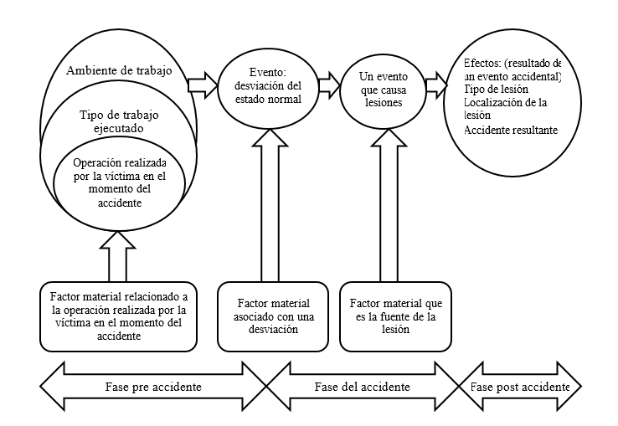
CAPÍTULO II
MARCO TEÓRICO
Accidentes Laborales
Dimensiones:
Incidente
Acto inseguro
Condición peligrosa
(Szostak y Bozenna, 2017)
Modelos de Accidentes Laborales
(Hovden, Albrechtsen y Herrera, 2010)
(Kjellén, 2000)
(Mercader, 2007)

Slide 8
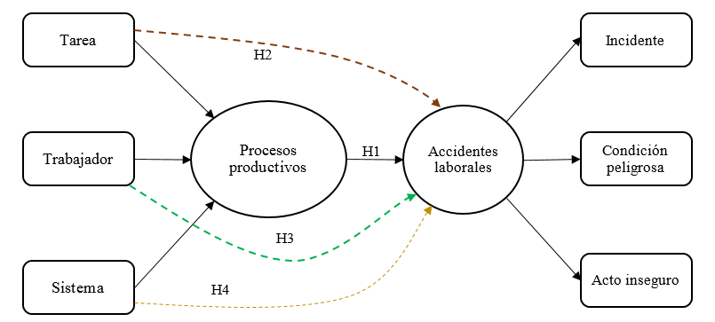
CAPÍTULO II
HIPOTESIS
Un mayor grado de automatización y estandarización en los procesos de pasteurización y envasado de la leche reduce los accidentes laborales en la industria procesadora de productos lácteos.

Slide 9
CAPÍTULO III
METODOLOGÍA
Tipo investigación
Mixta
Descriptiva correlacional
No experimental y transversal
Población
31 empresas en Quito, Mejía y Rumiñahui
Muestra
Se aplica a todas
Juicio de expertos
Técnica
Encuesta, Cuestionario preguntas cerradas escala Likert
Correlación
Coeficiente de Correlación de Pearson (entre -1 y +1)
Validación

Slide 10
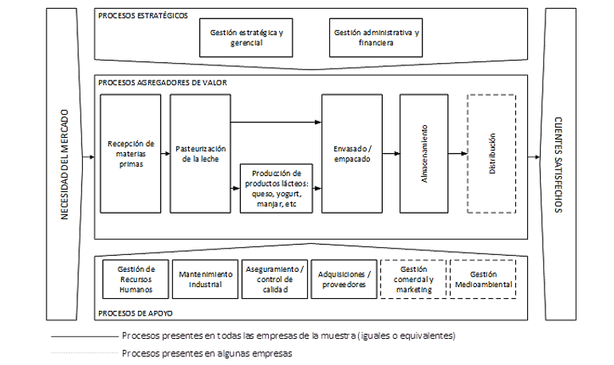
CAPÍTULO IV
ANÁLISIS DE DATOS
Mapa de Procesos de la Industria

Slide 11
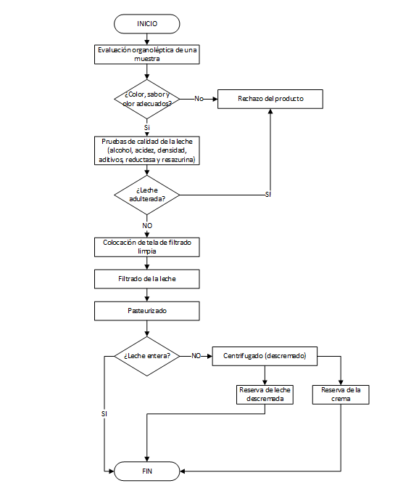
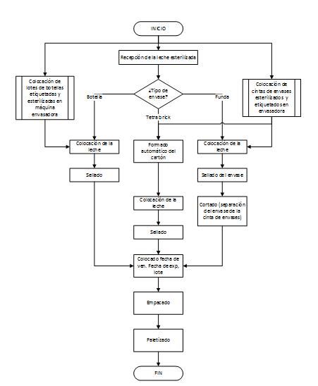
CAPÍTULO IV
ANÁLISIS DE DATOS
Proceso de envasado y empacado de la leche
Proceso de pasteurizado de la leche

Slide 12
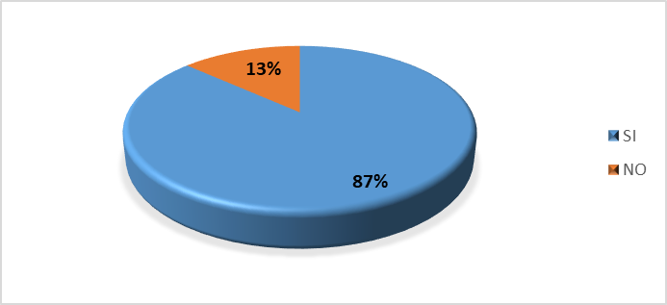
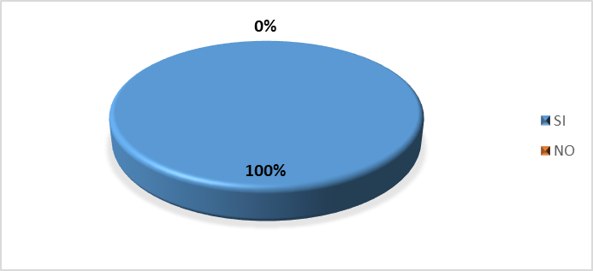

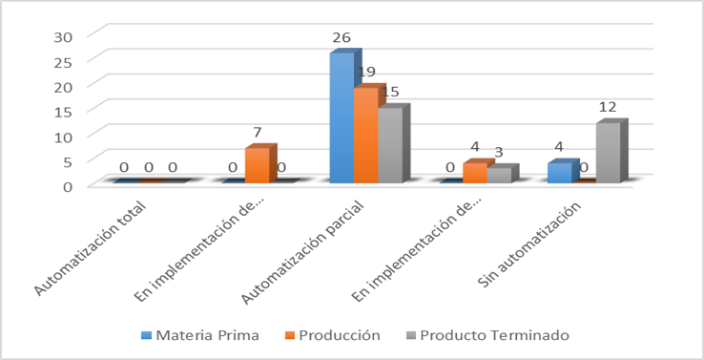

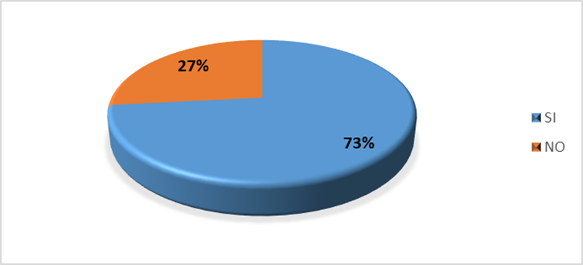
CAPÍTULO IV
ANÁLISIS UNIVARIADO – Automatización de procesos
Sistema de Gestión de procesos
Buenas Prácticas de Manufactura
Plan de Mantenimiento
Alcance de Automatización
Flujo de Procesos
Área de Mantenimiento propia

Slide 13
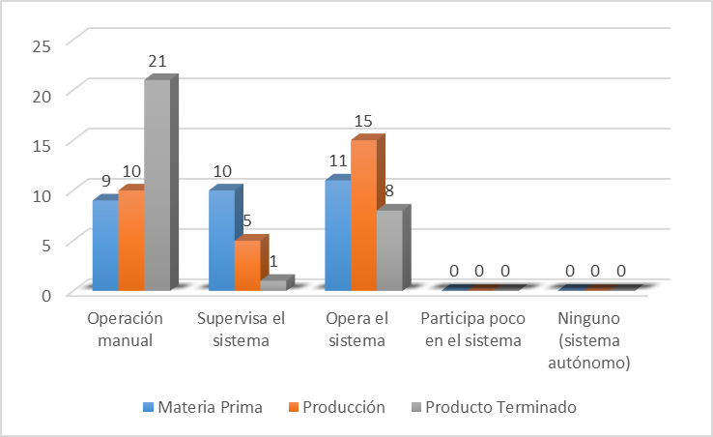
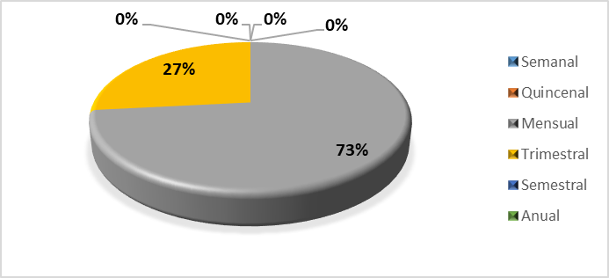
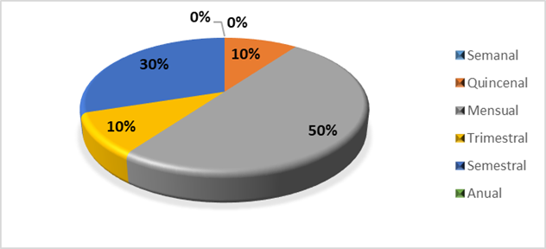
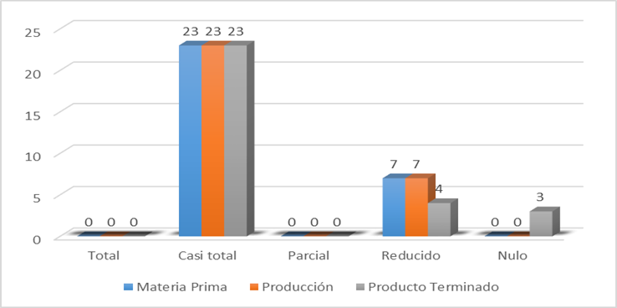
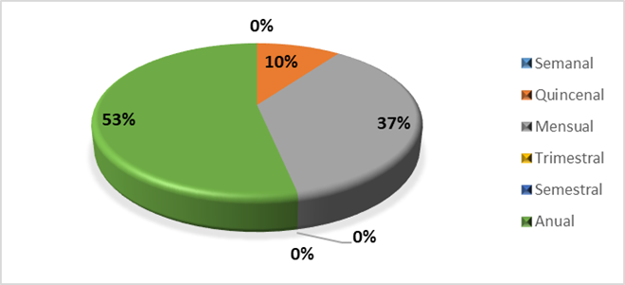
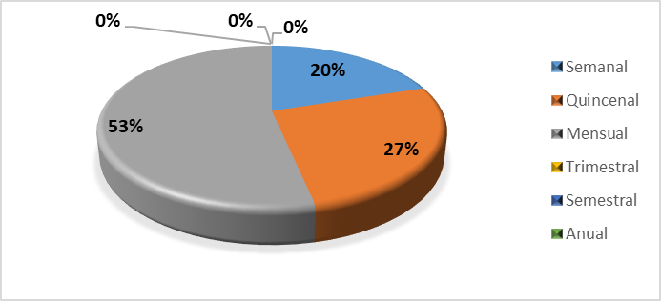
CAPÍTULO IV
ANÁLISIS UNIVARIADO – Automatización de procesos
Grado participación trabajadores
Frecuencia Capacitación en PP
Frecuencia Capacitación en RL
Alcance Sistema de Supervisión
Frecuencia Auditorías Internas Proceso
Frecuencia Inspecciones Seguridad Proceso

Slide 14


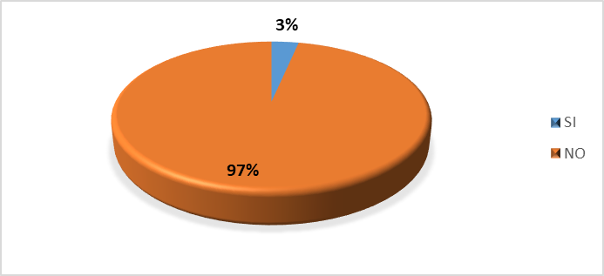
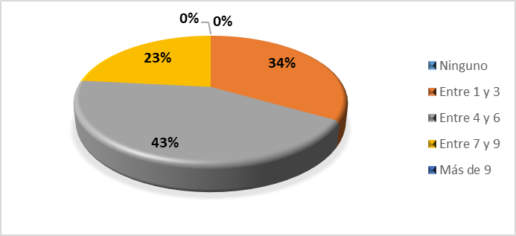
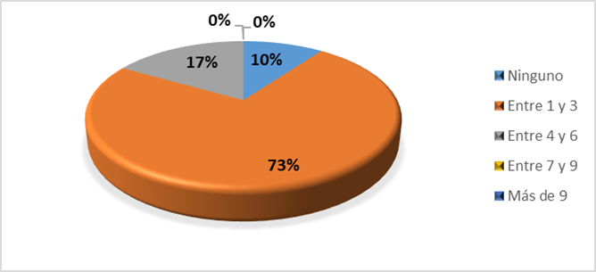
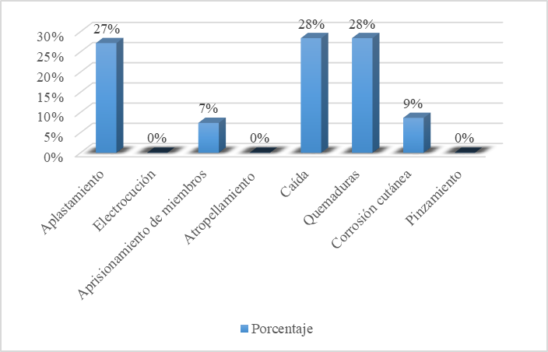
CAPÍTULO IV
ANÁLISIS UNIVARIADO – Accidentes laborales
Protocolos Seguridad y Prevención
Sistema o planes de SSO
Sistema de SSO basado en normas
Sucesos presentados en 2019
Sucesos con más de 48 horas
Sucesos más frecuentes

Slide 15
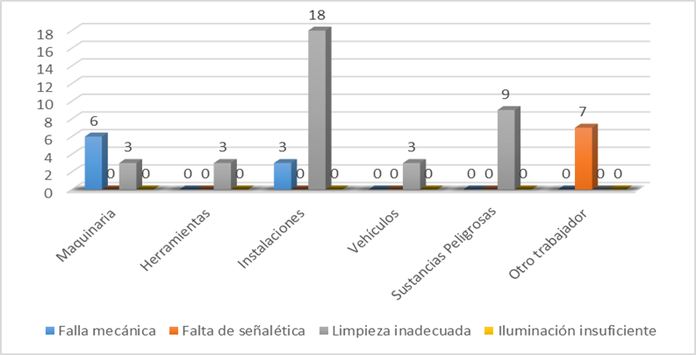
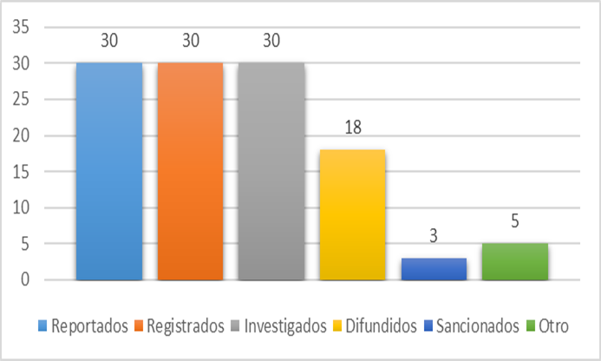
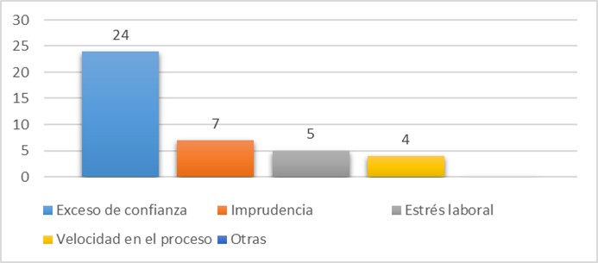
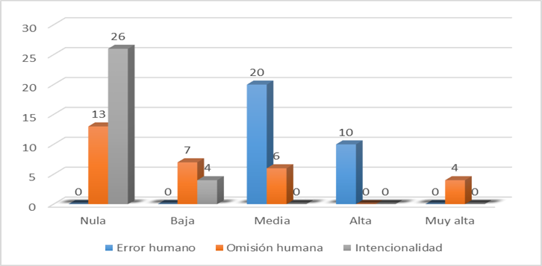
CAPÍTULO IV
ANÁLISIS UNIVARIADO – Accidentes laborales
Agentes más comunes en los sucesos
Acciones ante un suceso
Principal causa de accidentes
Frecuencia de accidentes por aspecto

Slide 16
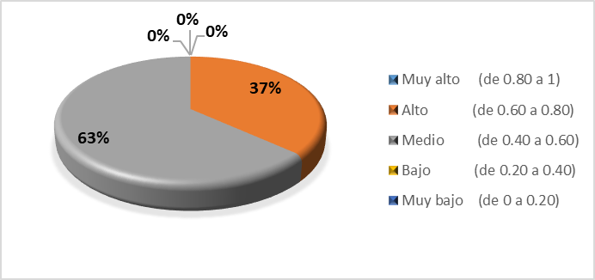
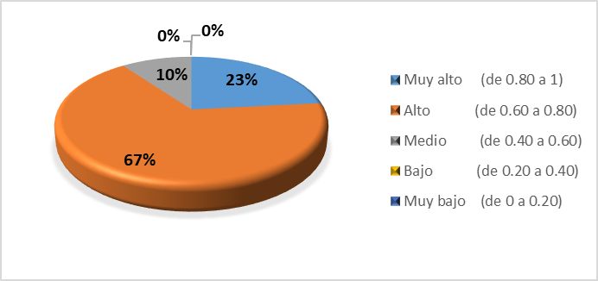
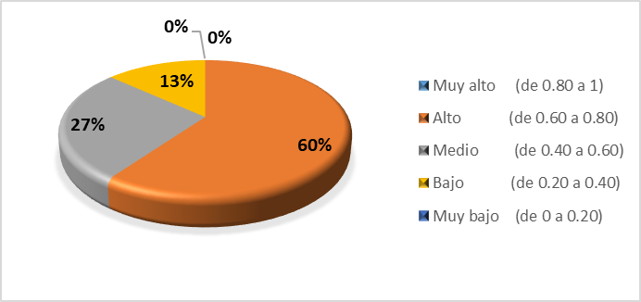
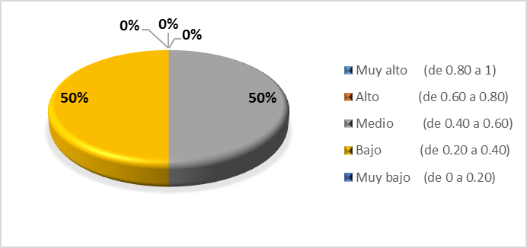
CAPÍTULO IV
ANÁLISIS POR DIMENSIÓN – Automatización de procesos
Automatización procesos productivos
Dimensión Sistema
Dimensión Tarea
Dimensión Trabajador

Slide 17
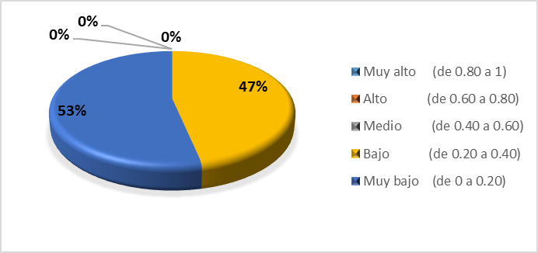
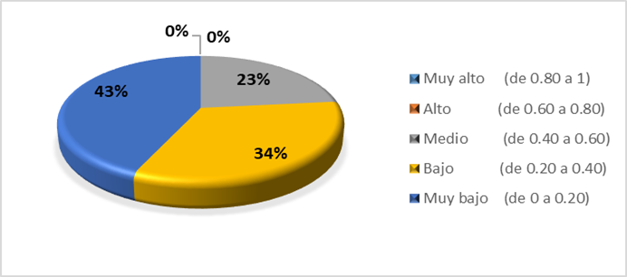
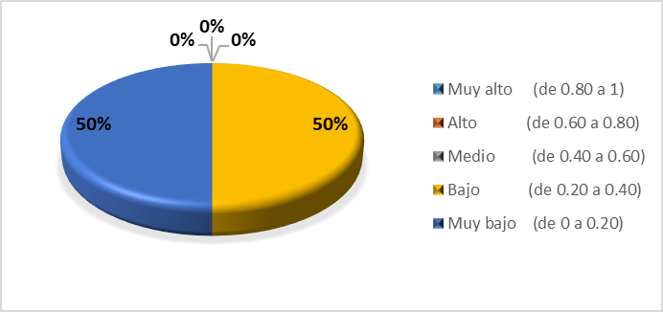
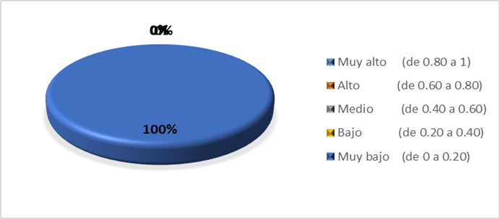
CAPÍTULO IV
ANÁLISIS POR DIMENSIÓN – Accidentes laborales
Accidentes Laborales
Dimensión Acto inseguro
Dimensión Incidente
Dimensión Condición peligrosa

Slide 18
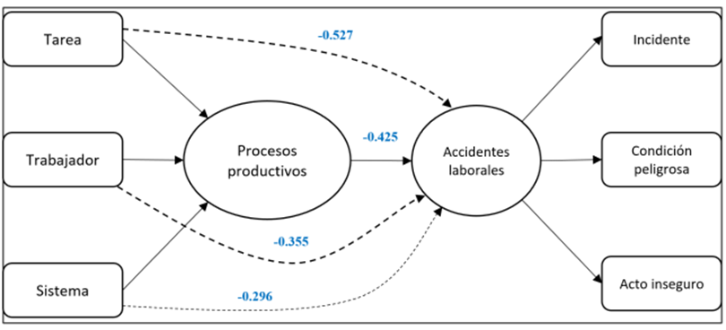
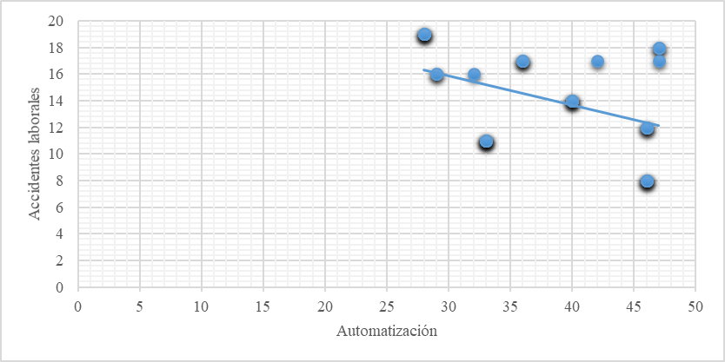
CAPÍTULO IV
ANÁLISIS BIVARIADO
Coeficientes de las Hipótesis
Automatización procesos * Accidentes Laborales

Slide 19
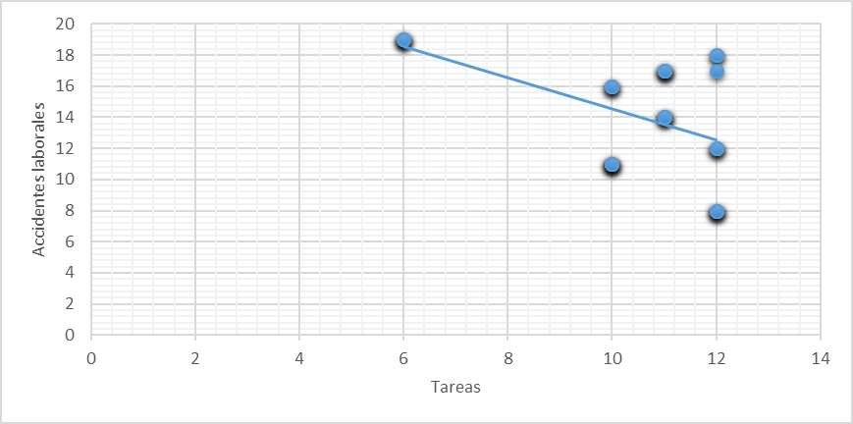
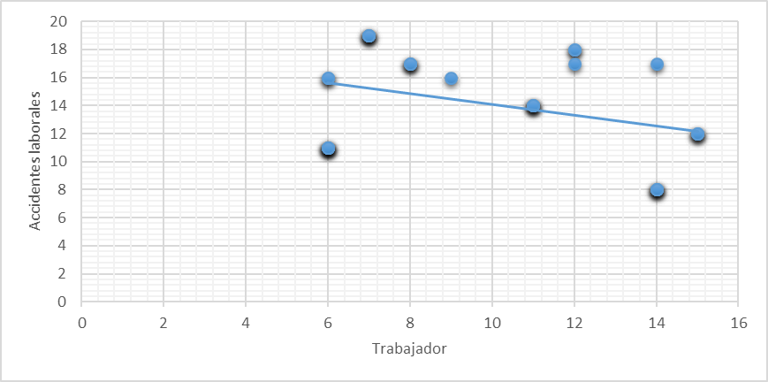
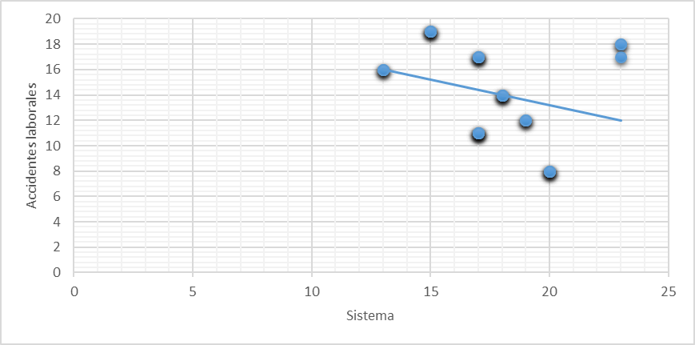
CAPÍTULO IV
ANÁLISIS BIVARIADO
Diseño de Tareas * Accidentes laborales
Actitud del trabajador * Accidentes laborales
Sistema de revisión y control * Accidentes laborales

Slide 20
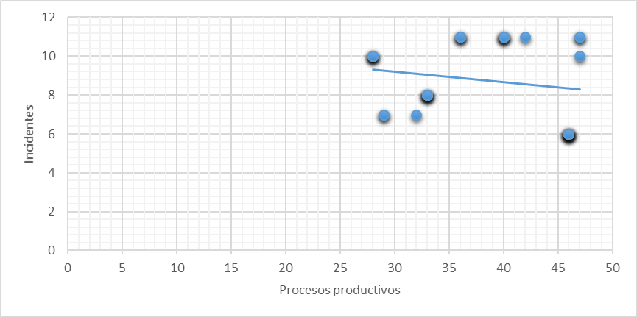
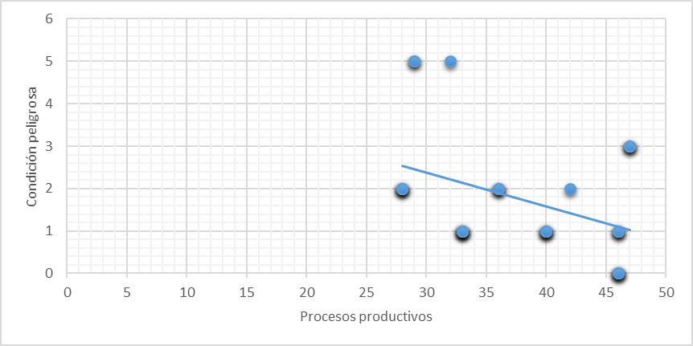
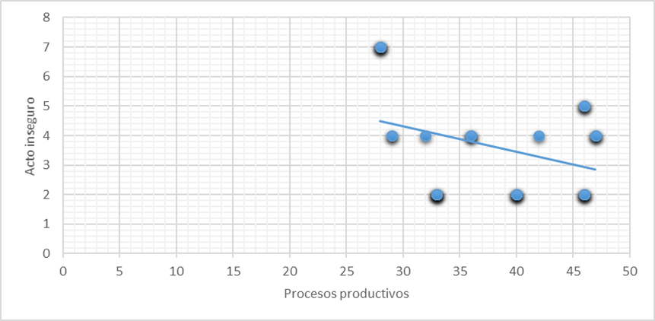
CAPÍTULO IV
ANÁLISIS BIVARIADO
Automatización de procesos * Incidentes
Automatización de procesos * Con. peligrosa
Automatización de procesos * Acto Inseguro

Slide 21
CAPÍTULO IV
IDENTIFICACIÓN DE PUNTOS DE MEJORA
Problemas: son críticos, requieren ser corregidos o mejorados.
Pregunta 23: puntajes medio y alto en frecuencia de accidentes laborales provocados por errores humanos.
Pregunta 22, cerca del 70% de los eventos ocurrió con la incidencia de una limpieza inadecuada.
Necesidades: no son críticos, pero pueden mejorarse.
Pregunta 10: frecuencia de capacitación en procesos mensual y cada 3 meses.
Existen algunos casos en los que el agente para los accidentes laborales es otro trabajador.
Pregunta 13: mitad de las empresas efectúan auditorías de proceso al año.
Pregunta 21: 60% de empresas realiza difusión de los incidentes y/o accidentes laborales ocurridos.
Oportunidades futuras: aspectos que podrían mejorar la prevención pero requieren alta inversión.
Pregunta 5: 67% de empresas tiene un nivel de automatización parcial; solamente 18% de entidades no está automatizada, mientras que el restante 16% se encuentra en proceso de implementación.
Pregunta 17: casi ninguna entidad aplica normativas de seguridad laboral como las OHSAS 18001 o ISO 45001.
Pregunta 24: ocurrencia de eventos por exceso de confianza de los trabajadores.
Pregunta 11: la frecuencia de 40% fue trimestral y semestral,.

Slide 22
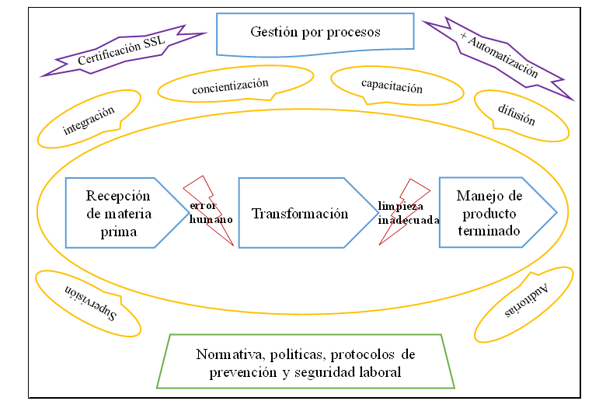
CAPÍTULO IV
PROPUESTA - Disminución de Accidentes Laborales
Problemas
Necesidades
Oportunidades

Slide 23
CAPÍTULO V
CONCLUSIONES
La relación entre procesos productivos y accidentes laborales se presenta por dimensiones como la tarea, el trabajador y el sistema; así, si uno de estos elementos está fallando, la probabilidad de un accidente laboral aumenta. En la industria láctea los procesos operativos (repetitivos) que demandan gran esfuerzo físico (tarea); personal poco capacitado o en condiciones no óptimas para laborar (trabajador); y la eficiencia de los sistemas de supervisión y control (sistema); son elementos que, en teoría, se relacionan con una mayor probabilidad de accidentes laborales.
Se aplicó la encuesta estructurada sobre la base de información referente a procesos productivos y prevención de accidentes laborales. Este instrumento permitió obtener datos cuantificables y se propone como un referente para futuros estudios.
Los resultados mostraron un nivel medio de automaticación el 67% de empresas consultadas, y alto en el 37% restante. Más de la mitad de entidades, tuvieron un nivel muy bajo de accidentes laborales, y el resto fue puntuado como bajo. Se obtuvo un coeficiente de Pearson igual a -0.425, que indica una relación moderada inversa de la variable independiente sobre la dependiente.
Se identificaron 2 problemas que deben ser corregidos, 4 necesidades que podrían ayudar a disminuir los accidentes laborales, así como 2 oportunidades que podrían mejorar la situación actual de las empresas abordadas, y que incidirían en la reducción de incidentes de trabajadores.

Slide 24
CAPÍTULO V
RECOMENDACIONES
Para futuras investigaciones puede tomarse esta investigación y compararla con otros sectores productivos, para ahondar en la incidencia de la automatización en los accidentes laborales.
El cuestionario estructurado aplicado en esta investigación puede tomarse como punto de partida para el desarrollo de instrumentos que permitan analizar ambas variables en otros estudios.
A pesar de que las empresas analizadas han tenido pocos accidentes laborales durante el último año, es necesario que se mantengan activas medidas de prevención que disminuyan el grado de ocurrencia de inconvenientes, haciendo hincapié en la importancia de la concientización del cuidado de los trabajadores.
Se deben aplicar las 6 estrategias que pretenden solventar los problemas y necesidades encontrados, con la finalidad de concretar la diminución de los accidentes laborales.

Slide 25
GRACIAS

